Slide 1


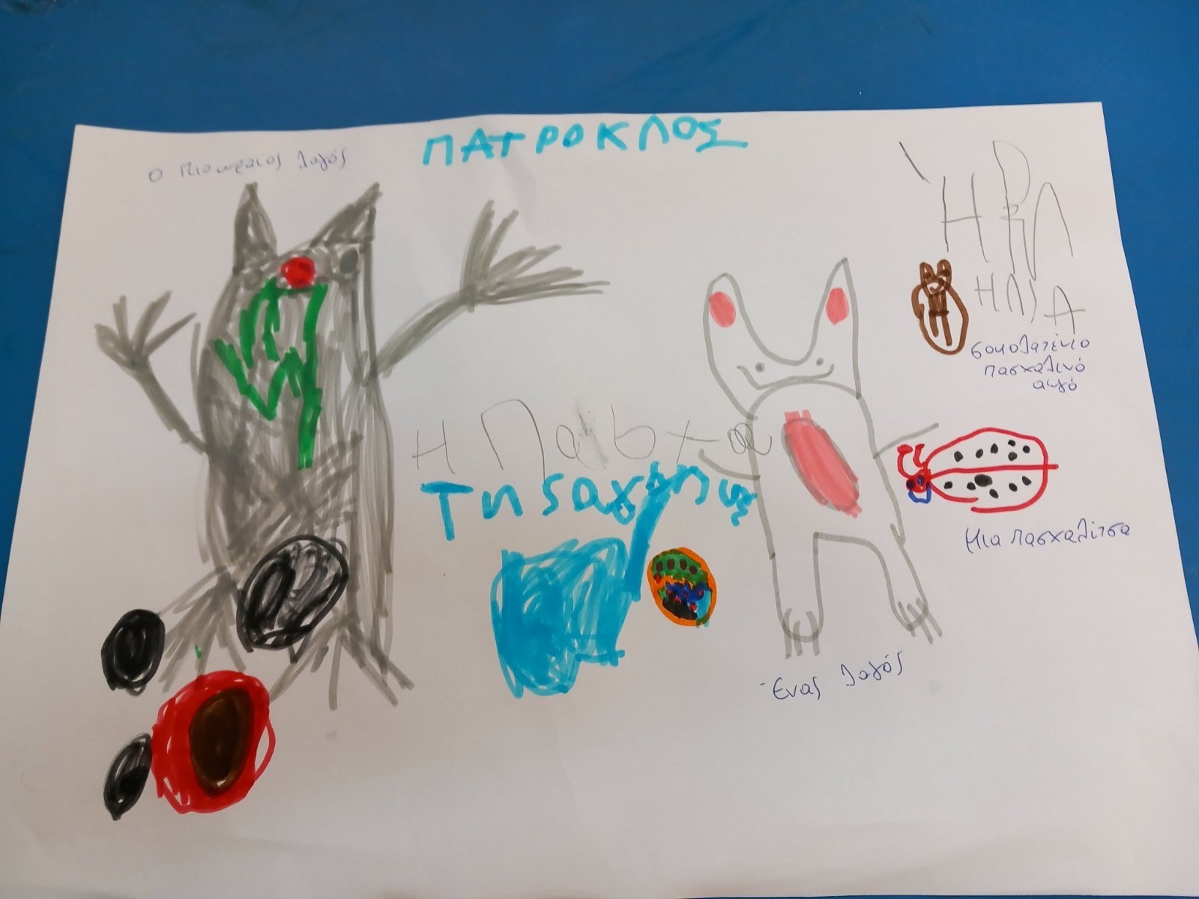
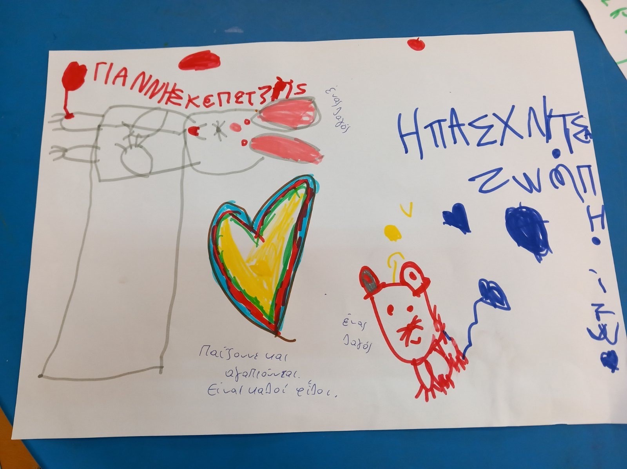
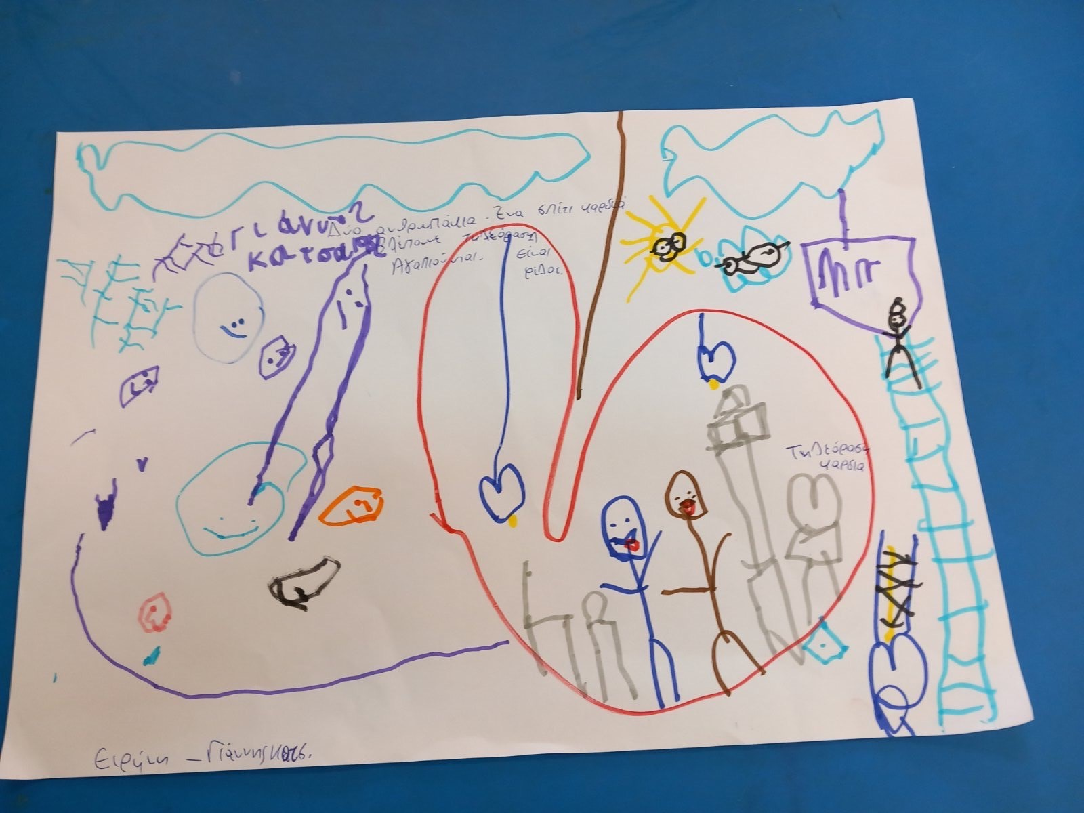


ΤΟ ΜΟΥΣΕΙΟ ΤΕΧΝΗΣ ΜΑΣ
EIΣΟΔΟΣ
9^{ο} Ν/Γ Καλλιθέας

Slide 2
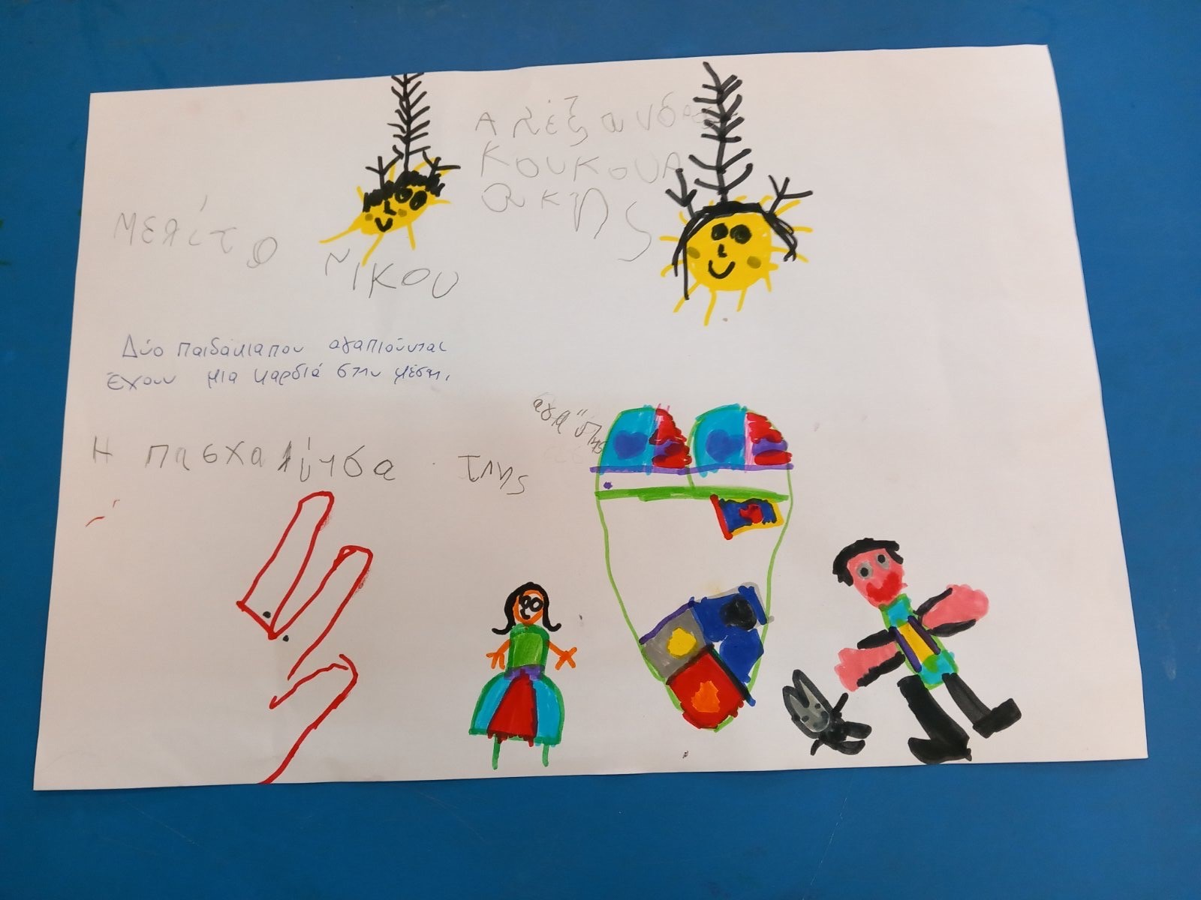
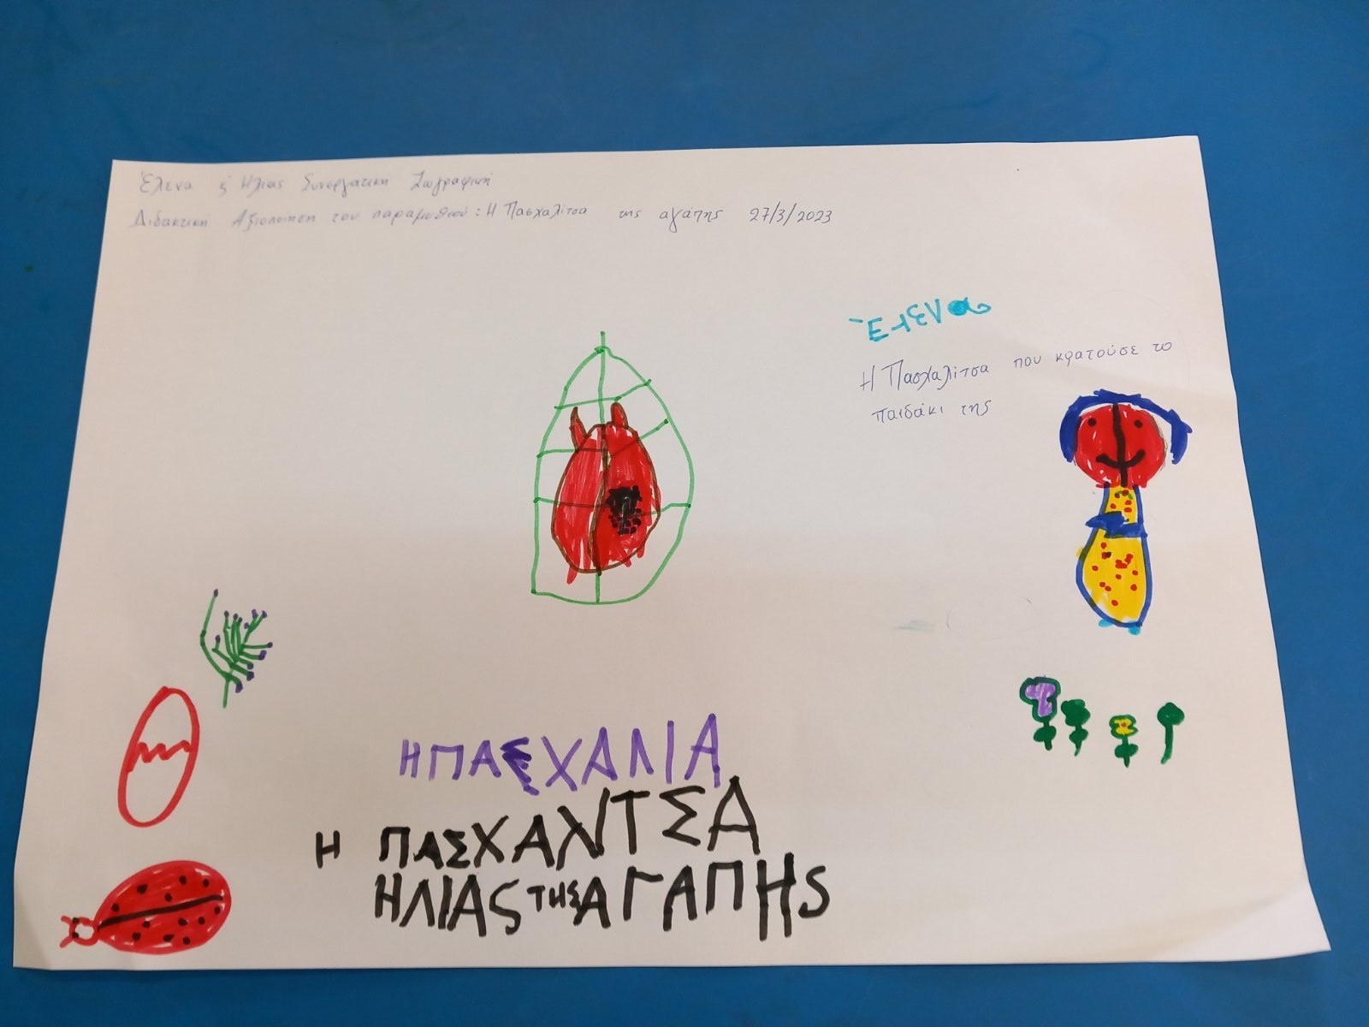
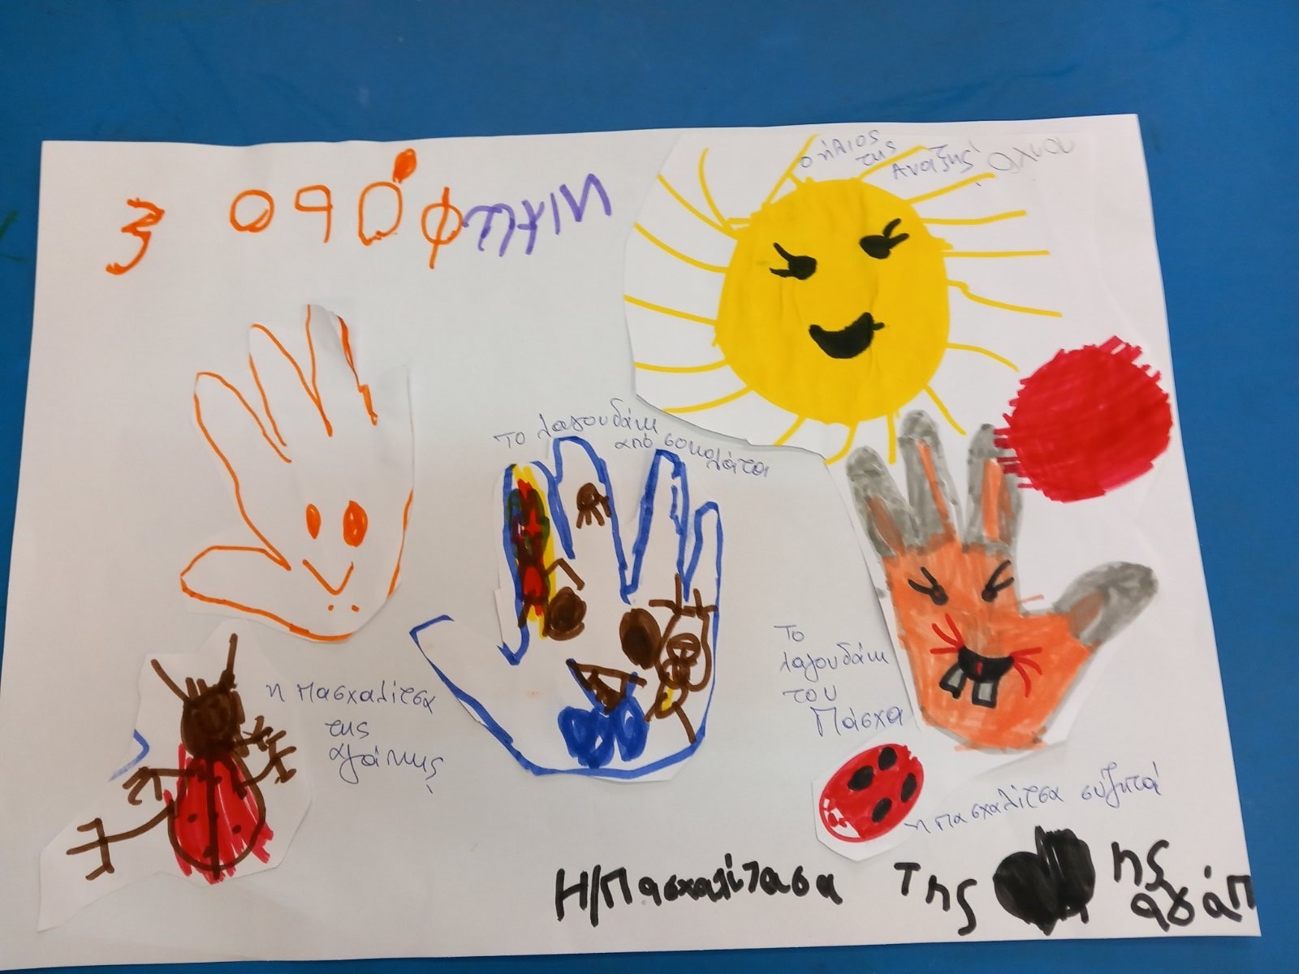
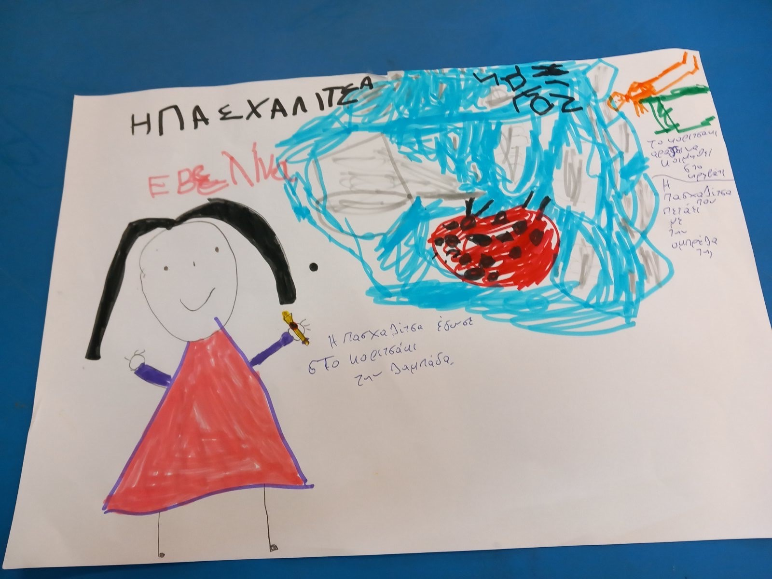

Με αφορμή την ακρόαση του παραμυθιού ¨ Η πασχαλίτσα της Αγάπης¨ οι μαθητές ζωγράφισαν συνεργατικά τα δικά τους έργα τέχνης. Περιηγηθείτε στο ψηφιακό μας μουσείο

Slide 3
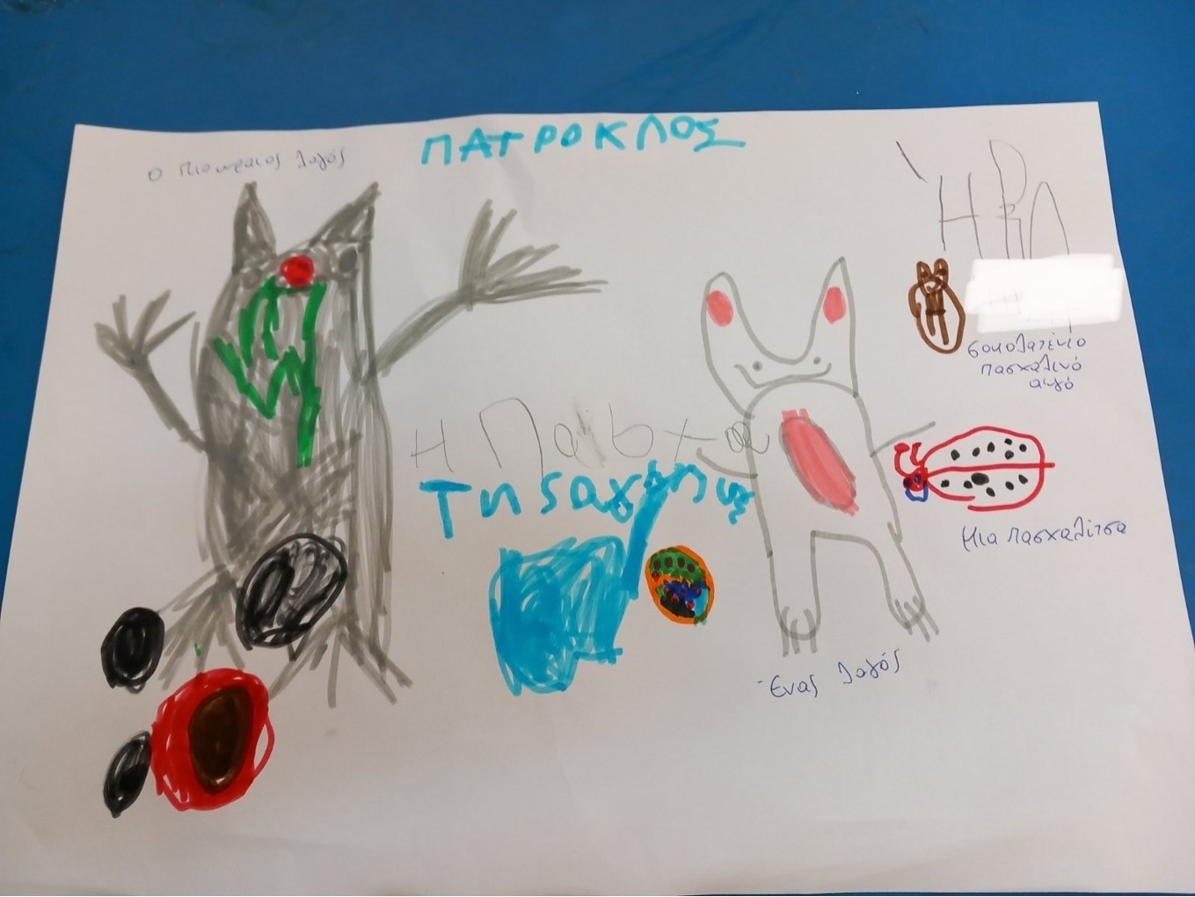

Slide 4
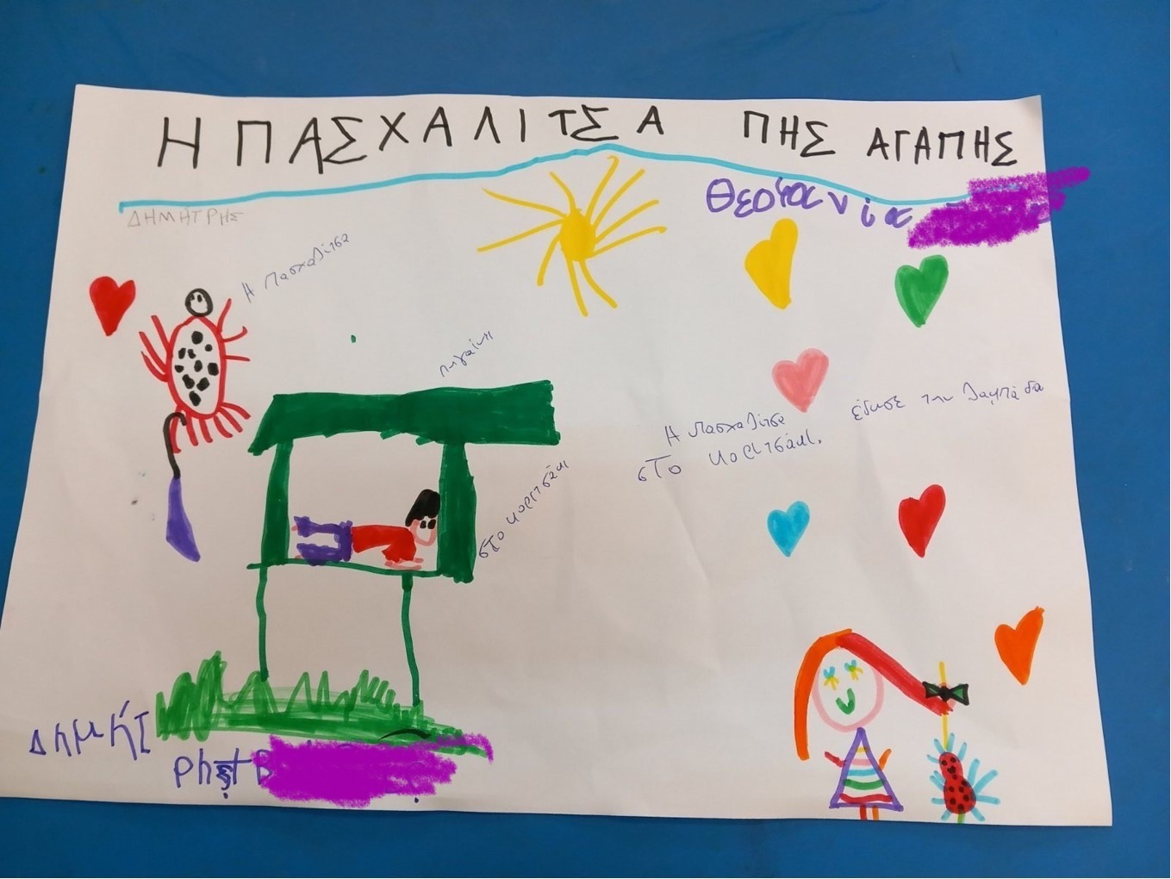

Slide 5
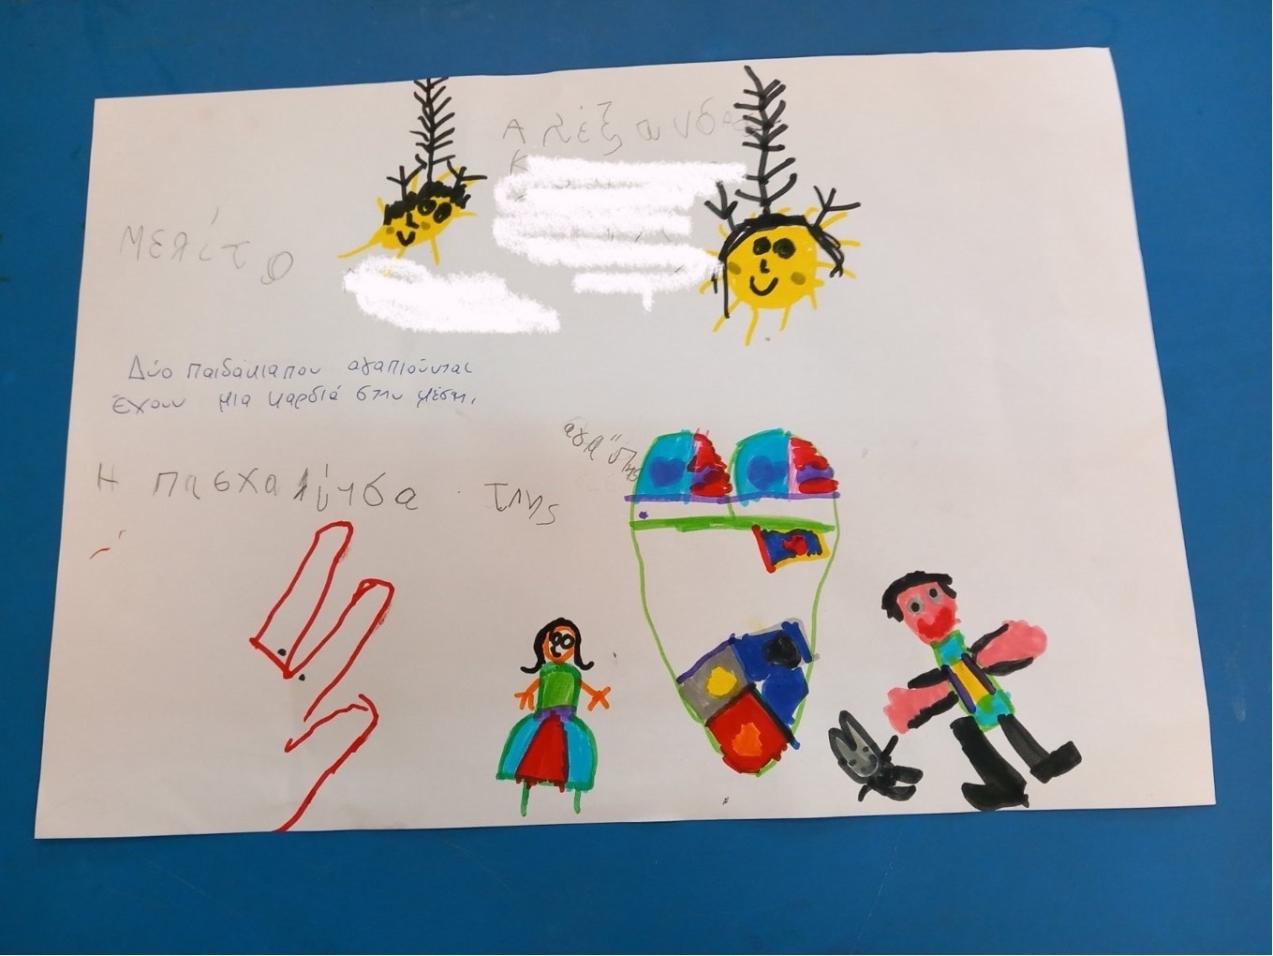

Slide 6
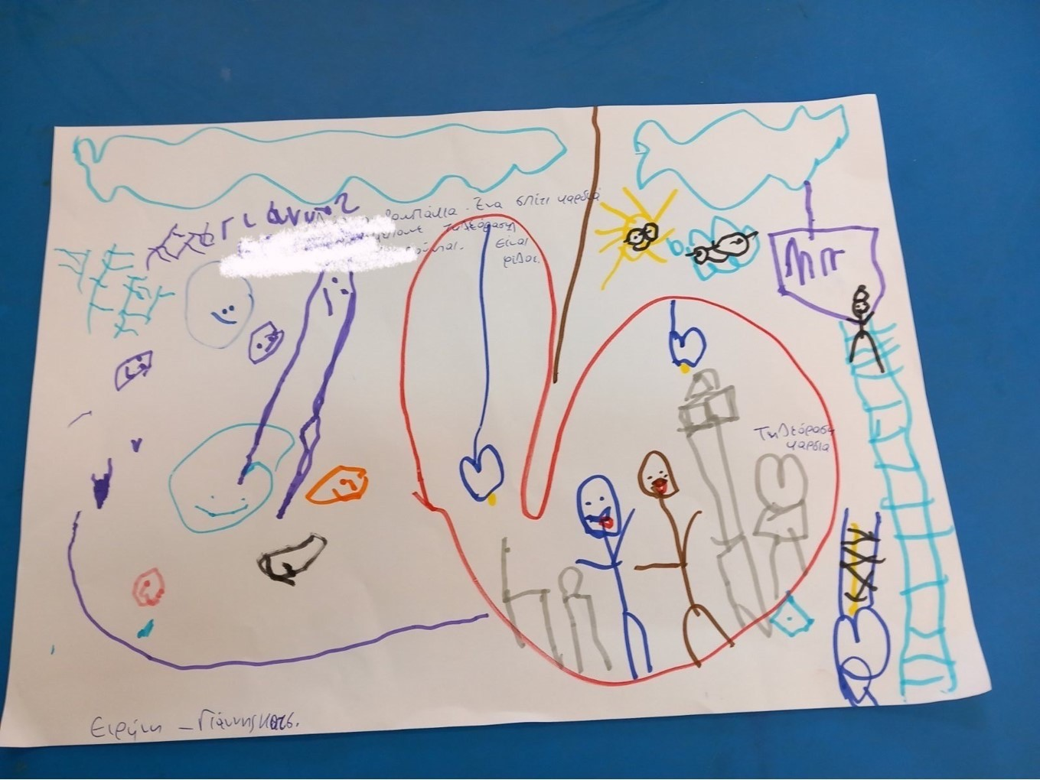

Slide 7
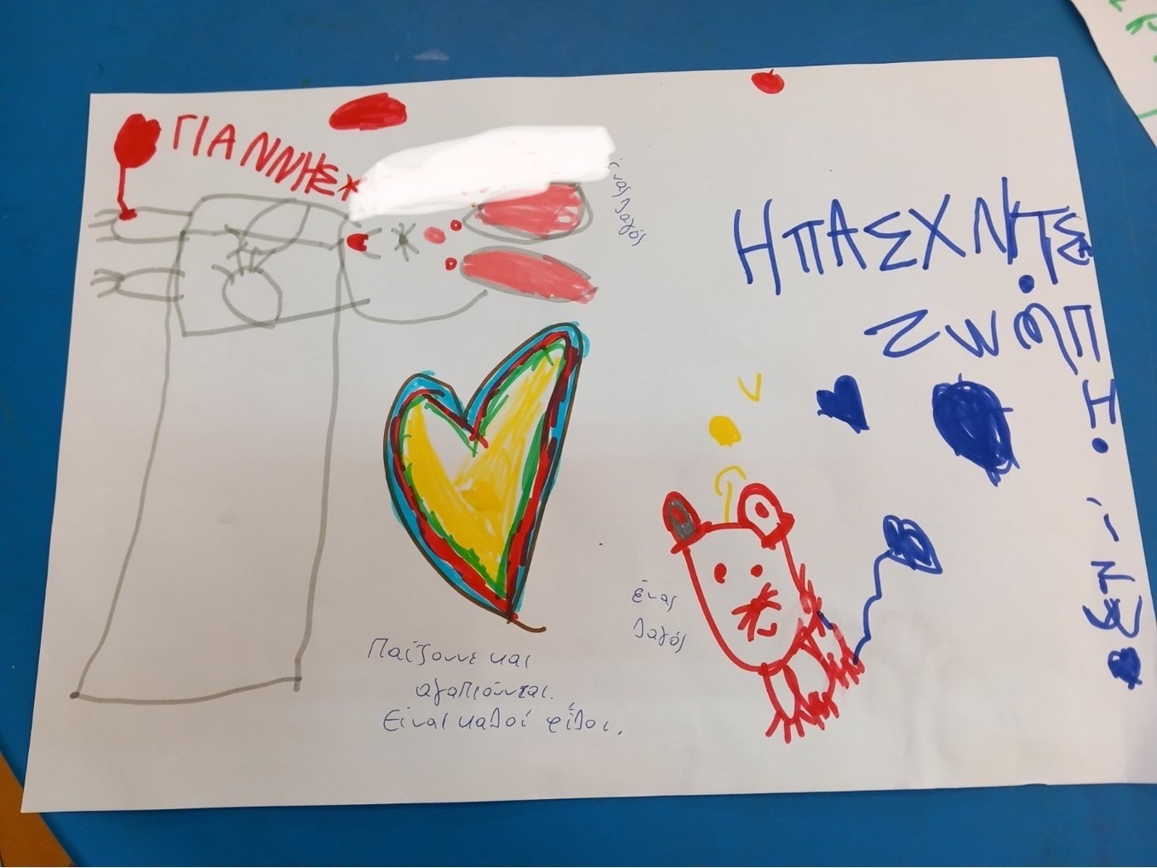

Slide 9
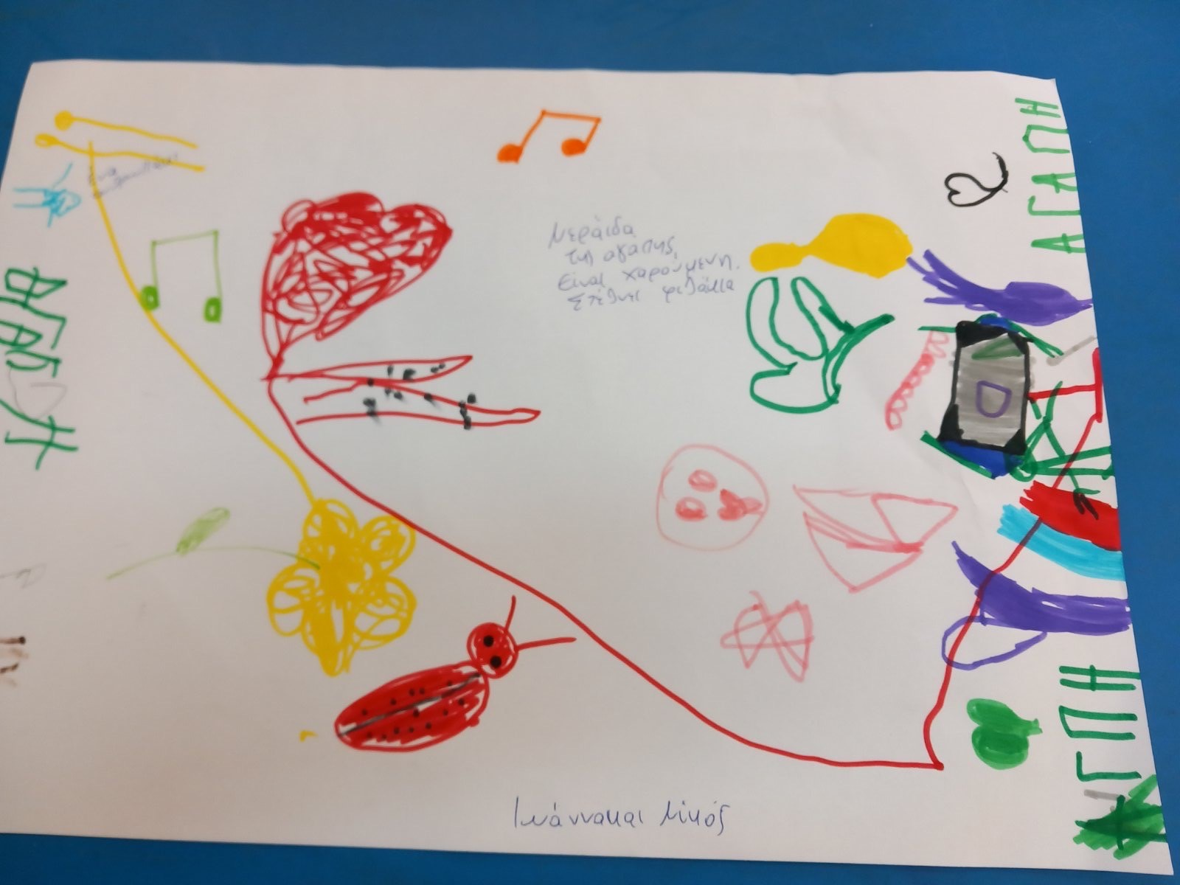

Slide 10
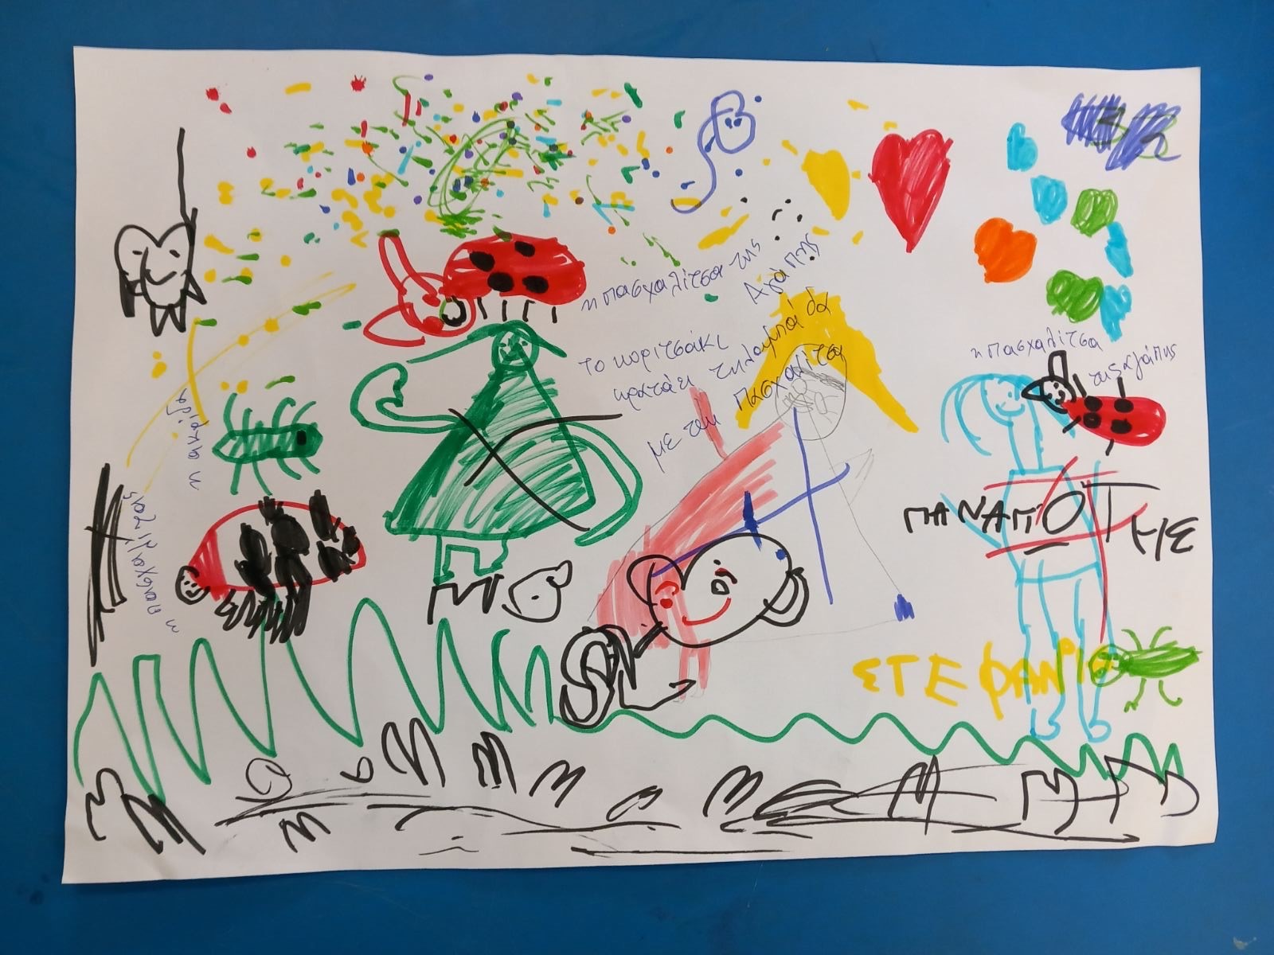

Slide 13
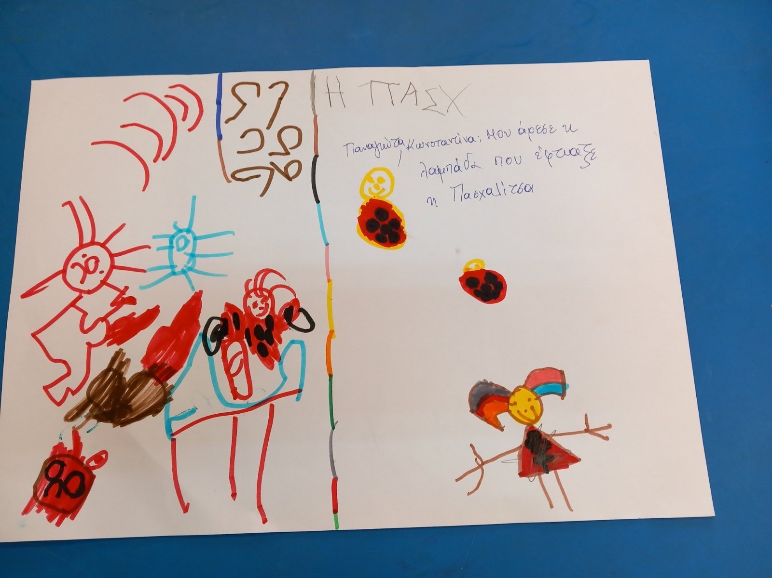

Slide 14
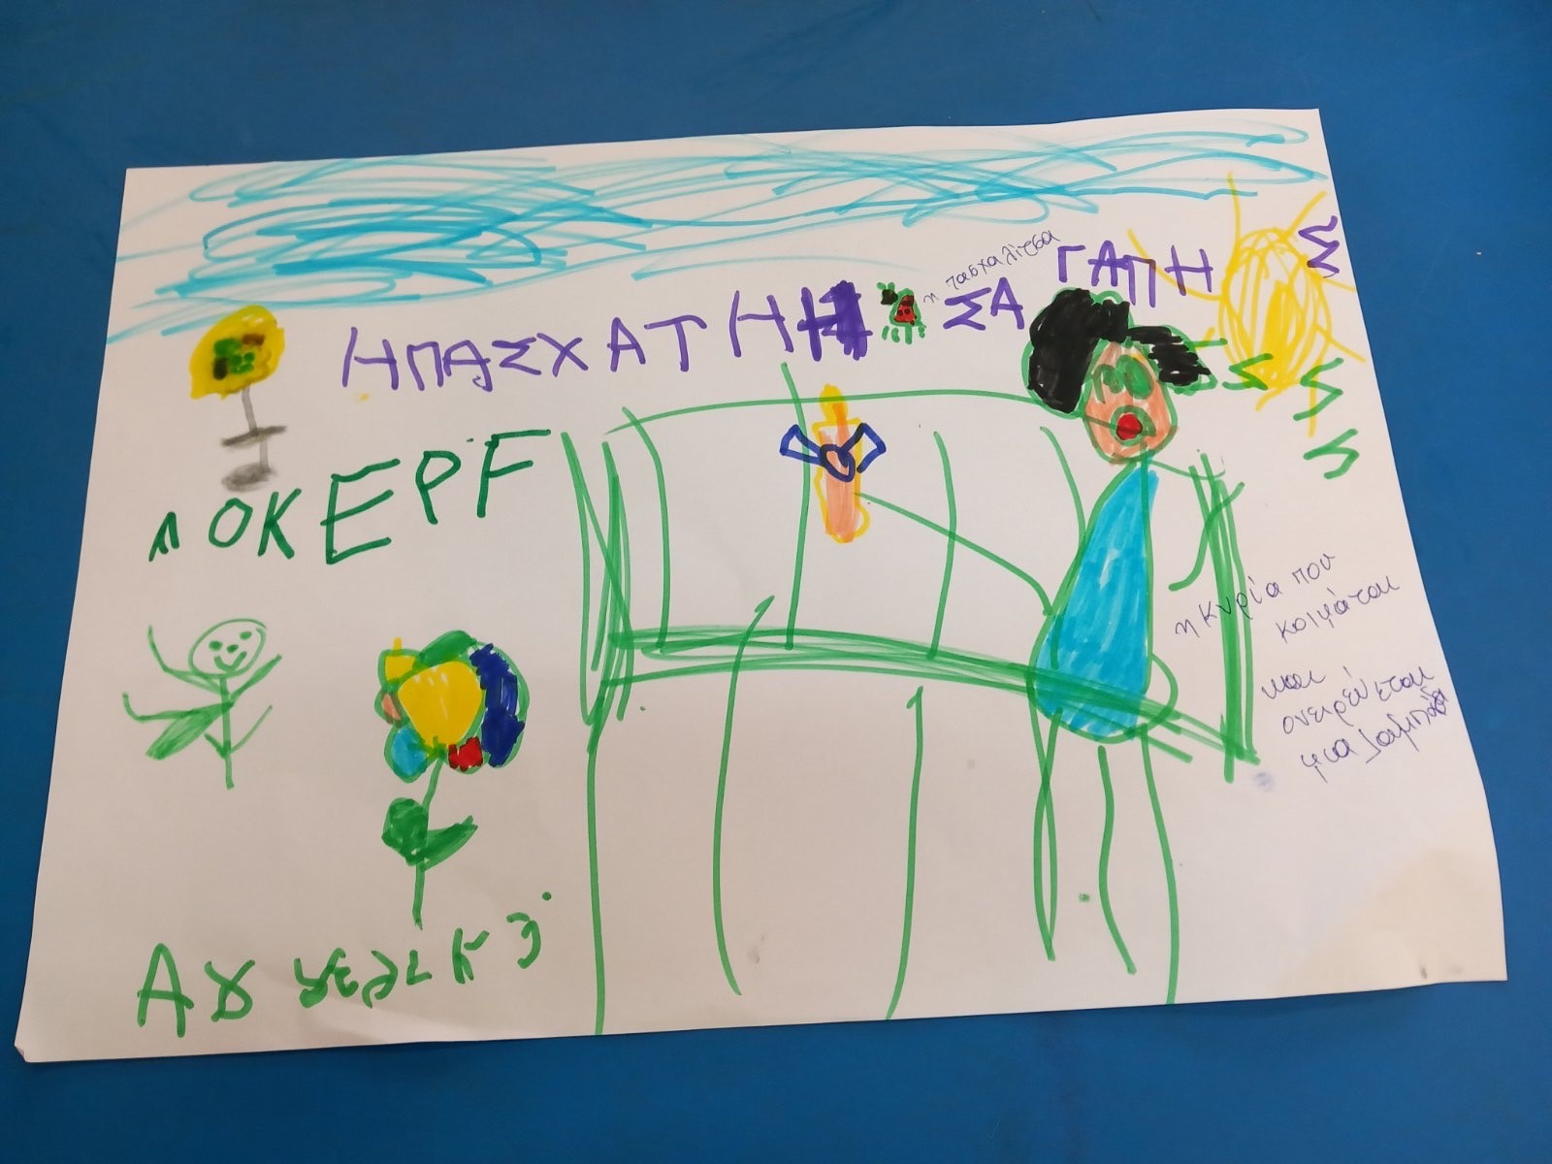

Slide 15
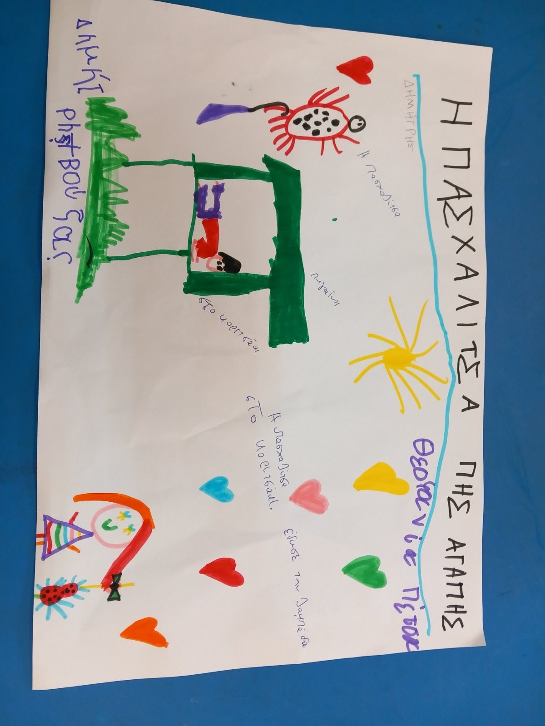



Γιατί όταν συνεργαζόμαστε δημιουργούμε θαύματα…
ΕΥΧΑΡΙΣΤΟΥΜΕ

